Slide 1
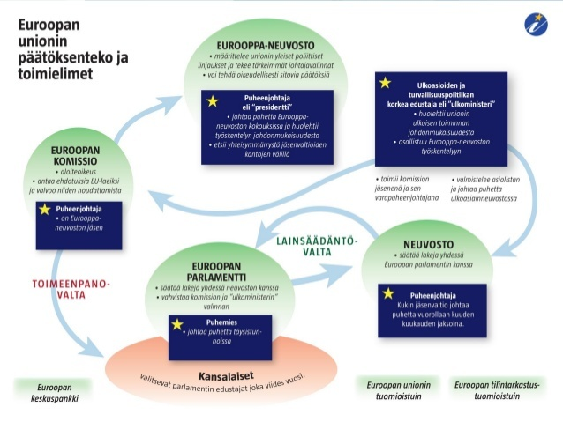
9. Neljä vallan linnaketta

Slide 2
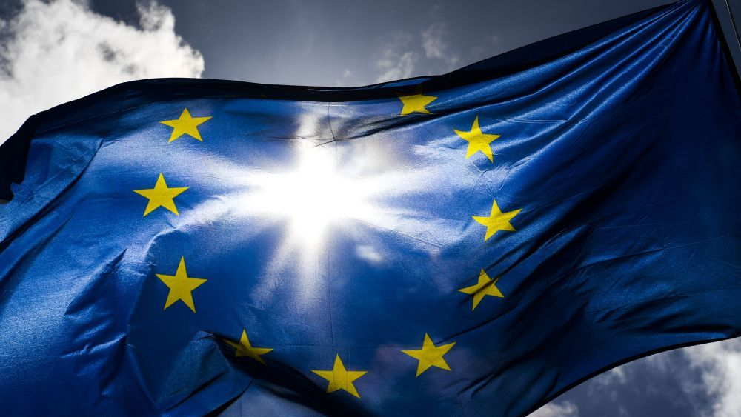

TOIMEENPANOVALTA
LAINSÄÄDÄNTÖVALTA
TUOMIOVALTA

Slide 3
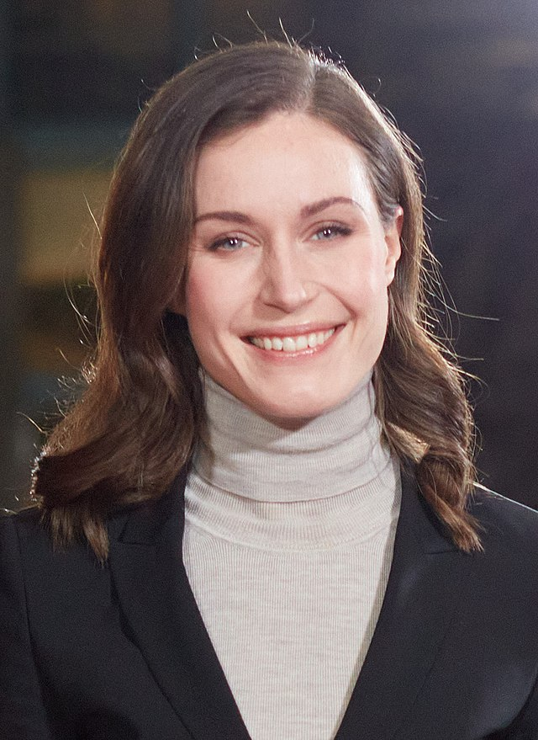
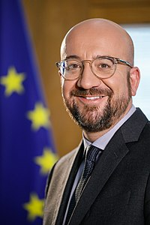
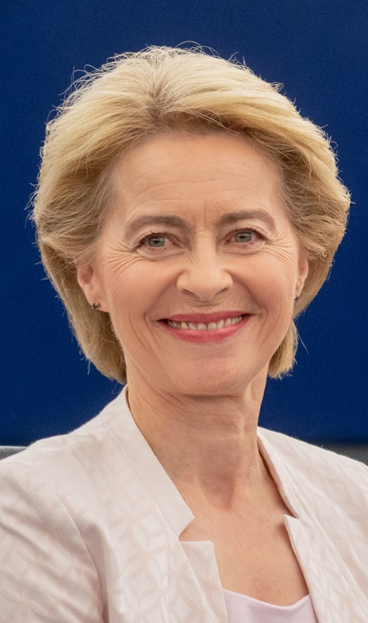
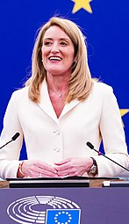
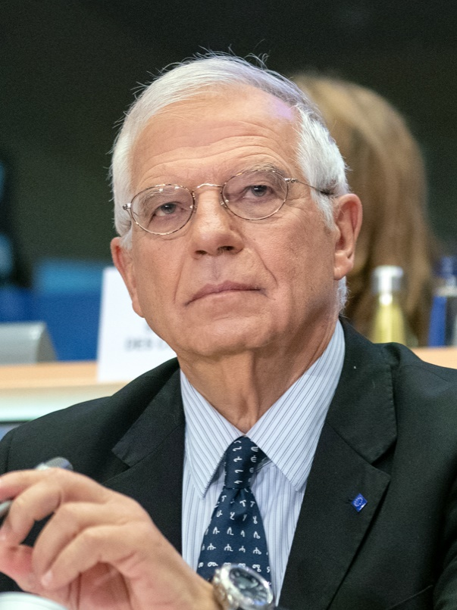
Kuka on kuka EU:ssa? (18.10.2022)
Sanna Marin
Suomen pääministeri
Charles Michel
Europpan kansanpuolue (EPP)
Euroopan
komission puheenjohtaja
Europpan kansanpuolue (EPP)
Roberta Metsola
Euroopan
kansanpuolue (EPP)
Josep Borrell
Euroopan
sosialidemokraattinen
Puolue (PES)

Slide 4

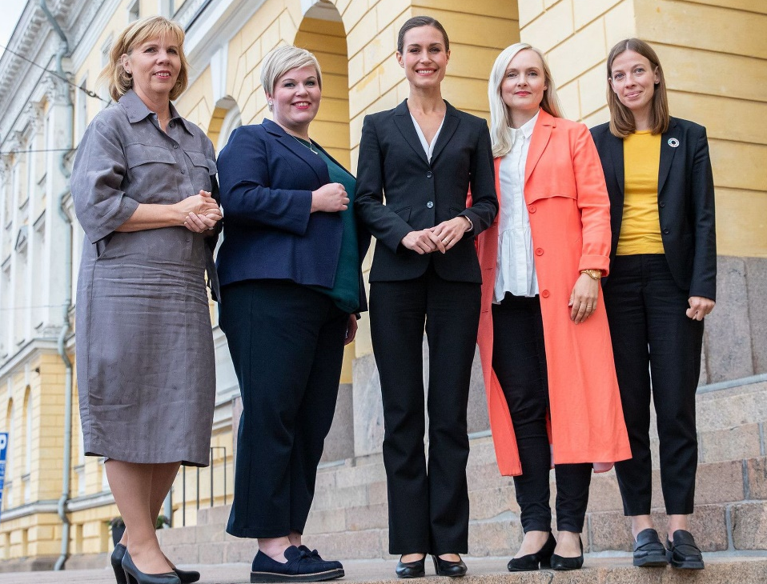
Euroopan unionin neuvosto eli ministerineuvosto
Euroopan unionin neuvosto eli ministerineuvostoksi on Euroopan unionin hallitus.
Ministerineuvostoon kuuluvat kaikkien 27 jäsenvaltion hallitusten ministerit. Kokouksiin osallistuu aina ______________, jonka toimialaa käsitellään.
Ministerineuvosto edustaa ______________. Se antaa asetuksia, direktiivejä ja päätöksiä. Ministerineuvosto säätää lakeja yhdessä Euroopan parlamentin kanssa.
Ministerineuvosto päättää yhdessä ____________ kanssa EU:n budjetista. Ministerineuvosto myös vahvistaa ______________, jotka komissio on etukäteen neuvotellut.
Jokainen jäsenvaltio on vuorollaan _________ neuvoston puheenjohtajana.
Ministerineuvoston kymmenen kokoonpanoa:
- kilpailukykyneuvosto
- koulutus-, nuoriso-, kulttuuri- ja urheiluneuvosto
- liikenne-, televiestintä- ja energianeuvosto (TTE)
- maatalous- ja kalastusneuvosto
- oikeus- ja sisäasioiden neuvosto (OSA)
- talous- ja rahoitusasioiden neuvosto (Ecofin)
- työllisyys-, sosiaalipolitiikka-, terveys- ja kuluttaja-asioiden neuvosto (TSTK)
- ulkoasiainneuvosto
- yleisten asioiden neuvosto
- ympäristöneuvosto

Slide 5
Jäsenmaa-tehtävä
Milloin jäsenmaasi oli viimeksi Euroopan neuvoston puheenjohtajamaa?

Slide 6
Miten päätöksenteko ministerineuvostossa hoidetaan?
Määräenemmistöllä
Määräenemmistö ministerineuvostossa koostuu kahdesta tekijästä:
Päätöstä pitää puoltaa vähintään ________________ (nyk. 15/27)
päätöstä pitää puoltaa vähintään ________________
Päätöksen voi estää vähintään neljä maata, jolla on 35% EU:n väestöstä takanaan
2) Yksimielinen päätös
Sovelletaan tärkeimpien päätösten kohdalla. Tällaisia ovat esimerkiksi päätökset unionin___________________________________________
Miten tämä päätöksenteko on näkynyt EU:n lähihistoriassa?

Slide 7


Eurooppa-neuvosto:
EU:n huippukokous
Eurooppa-neuvoston jäseniä ovat kaikki EU:n 27 jäsenmaan valtion/ hallitusten johtajat, Eurooppa-neuvoston puheenjohtaja ja Euroopan komission puheenjohtaja.
Päätöksenteko
Eurooppa-neuvosto tekee useimmat päätöksensä ______________. Joissakin EU:n perussopimuksissa määritellyissä tapauksissa päätökset kuitenkin voidaan tehdä myös yksimielisesti tai määräenemmistöllä ministerineuvoston tapaan.

Slide 8
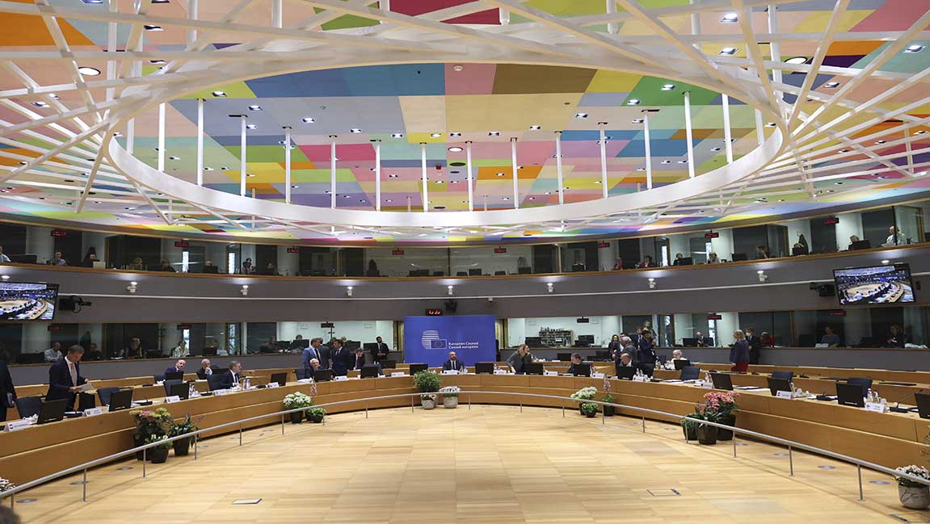
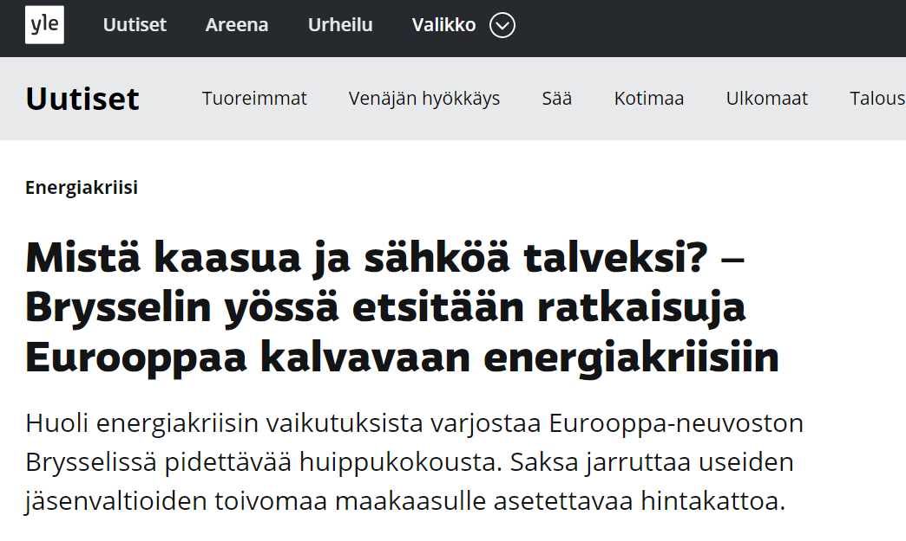
Yleisradio 20.10.2022

Slide 9
Euroopan komissio
1) Esittää lainsäädäntöä Euroopan parlamentin ja neuvoston hyväksyttäväksi.
Lainsäädännöllä halutaan suojella EU:n ja sen kansalaisten etuja kysymyksissä, joita ei voida ratkaista tehokkaasti kansallisella tasolla. Lainsäädännön valmistelussa kuullaan_______________
2) EU:n toimintapolitiikkojen ja varainkäytön hallinnointi
Komissio vahvistaa EU:n varainkäytön painopisteet yhdessä _________________________. Komissio laatii vuotuisen talousarvion, jonka _____________ hyväksyvät. Tämän jälkeen
komissio valvoo varainkäyttöä ja vastaa siitä tilintarkastustuomioistuimelle.
3) EU:n lainsäädännön soveltamisen valvonta
Komissio varmistaa yhdessä ___________________ kanssa, että EU:n lainsäädäntöä sovelletaan asianmukaisesti kaikissa EU-maissa.
4) EU:n edustaminen kansainvälisissä yhteyksissä
Komissio edustaa kaikkia EU-maita kansainvälisillä foorumeilla, erityisesti kauppapolitiikan ja humanitaarisen avun alalla. Se myös neuvottelee kansainvälisistä sopimuksista EU:n puolesta.

Slide 10
Komission kokoonpano
Komission poliittisesta johdosta vastaa 27 komissaarin tiimi eli kollegio. Komissaareja on __________________. Komissaareista yksi on komission puheenjohtaja, joka päättää muiden komissaarien vastuualueet.
Komission puheenjohtajan nimittäminen
EU-maiden johtajat kokoontuvat Eurooppa-neuvoston kokoukseen ja tekevät ____________________ tuloksiin perustuvan ehdotuksen komission puheenjohtajaksi, jonka pitää saada Euroopan parlamentin enemmistön tuki valinnan vahvistamiseksi.
Muiden komissaarien valinta
Komission puheenjohtajaehdokas valitsee mahdolliset varapuheenjohtajat ja komissaarit EU-maiden tekemien ehdotusten perusteella. EU-maiden johtajien on Eurooppa-neuvostossa _________________. Kukin ehdokas käy Euroopan parlamentin kuultavana. Kuulemistilaisuudessa ehdokas esittelee näkemyksiään ja vastaa parlamentin jäsenten esittämiin kysymyksiin. Parlamentti äänestää kaikkien ehdokkaiden hyväksymisestä yhtenä ryhmänä. Lopuksi Eurooppa-neuvosto tekee nimityspäätöksen määräenemmistöllä.

Slide 11
Euroopan parlamentti
Euroopan parlamentti on yksi EU:n lainsäädäntöelimistä. EU-kansalaiset valitsevat sen jäsenet suorilla vaaleilla, jotka järjestetään joka viides vuosi.
Parlamentin kolme tehtävää:
I) Lainsäädäntö
hyväksyy Euroopan komission ehdotuksiin perustuvaa EU-lainsäädäntöä yhdessä EU:n neuvoston kanssa
päättää kansainvälisistä sopimuksista
päättää EU:n laajentumisista
arvioi Euroopan komission työohjelmaa ja pyytää komissiolta lainsäädäntöesityksiä
II) Valvonta
toimii kaikkien EU:n toimielimien demokraattisena valvojana
valitsee Euroopan komission puheenjohtajan ja hyväksyy uuden komission kokonaisuudessaan; kykenee äänestämään epäluottamuslauseesta ja siten pakottamaan komission eroamaan
myöntää vastuuvapauden eli hyväksyy EU:n talousarvioiden käytön
käsittelee kansalaisten vetoomukset ja tarvittaessa aloittaa tutkinnan
käy rahapoliittista keskustelua Euroopan keskuspankin (EKP:n) kanssa
esittää kysymyksiä komissiolle ja neuvostolle
- tarkkailee vaaleja
III) Talousarvio
- päättää EU:n talousarviosta yhdessä neuvoston kanssa
- hyväksyy EU:n pitkän aikavälin talousarvion eli monivuotisen rahoituskehyksen

Slide 12
Kokoonpano
Maan Euroopan parlamentin jäsenten (MEP- Member of European Parliament) lukumäärä määräytyy maan väkiluvun perusteella (Suomesta 13 meppiä). Jokaisella maalla vähintään kuusi ja enimmillään 96 meppiä. Mepit jakautuvat parlamentissa _______________ puolueensa perusteella ja tätä kautta osallsituvat parlamentin päätöksentekoon.
Miten Euroopan parlamentti toimii?
Parlamentin työskentely tapahtuu kahdessa paikassa:
I) Valiokunnat (lainsäädännön valmistelu) Parlamentissa on 20 komiteaa ja 2 alavaliokuntaa, joista kussakin käsitellään jotain tiettyä politiikan alaa. Valiokunnat tarkastelevat lainsäädäntöehdotuksia, ja parlamentin jäsenet ja poliittiset ryhmät voivat esittää muutoksia ehdotukseen tai hylätä sen. Myös poliittisissa ryhmissä keskustellaan näistä kysymyksistä.
II) Täysistunnot (lainsäädännön hyväksyntä) Kaikki Euroopan parlamentin jäsenet kokoontuvat täysistuntoon lopulliseen äänestykseen lainsäädäntöehdotuksen ja siihen esitettyjen muutosten hyväksymisestä. Täysistuntoja on yleensä Strasbourgissa neljänä päivänä kuukaudessa, mutta toisinaan Brysselissä järjestetään ylimääräisiä istuntoja.

Slide 13
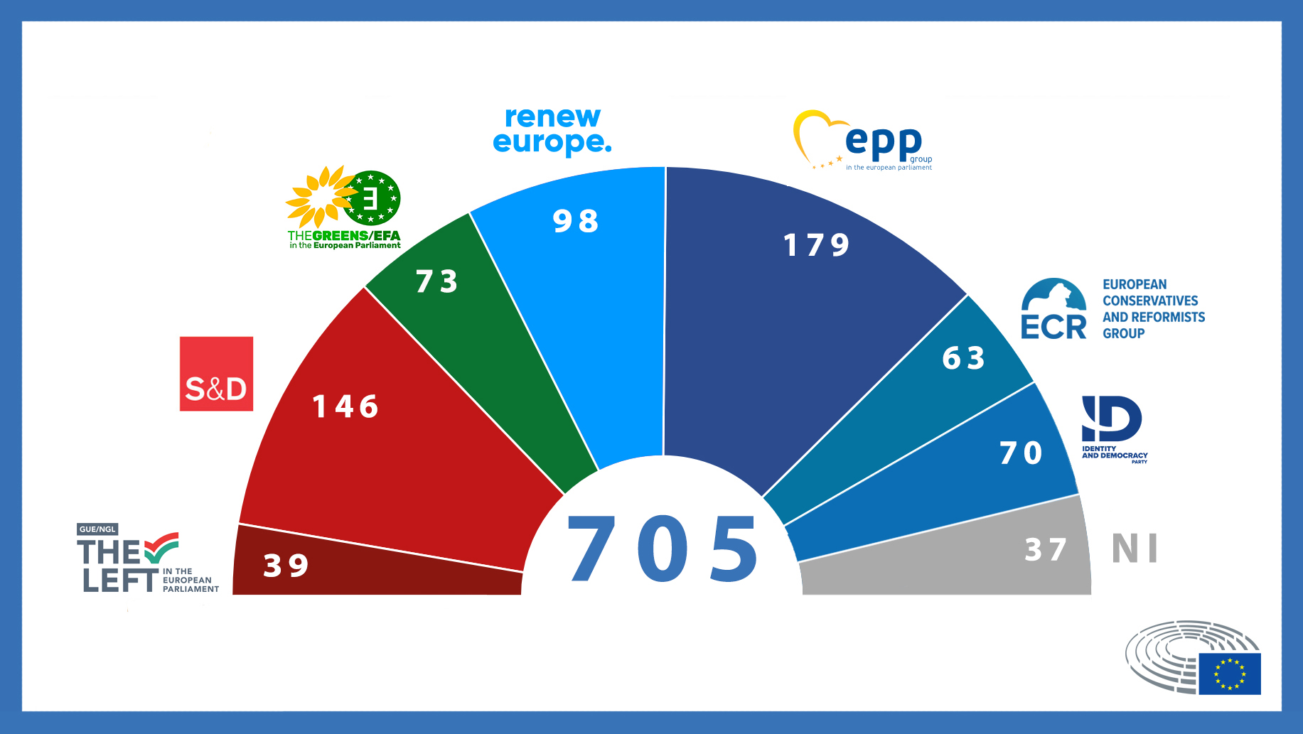
Euroopan parlamentin poliittiset ryhmät vuoden 2019 vaalien ja Brexitin jälkeen::

Slide 14

Euroopan unionin
tuomioistuin
Euroopan unionin tuomioistuin tulkitsee EU-lainsäädäntöä ja varmistaa, että _________________ ____________________________. Se myös ratkaisee EU-maiden ja EU-toimielinten välisiä riita-asioita.
Tietyissä tapauksissa myös yksityishenkilöt, yritykset ja organisaatiot voivat viedä asioita Euroopan unionin tuomioistuimeen, jos ne katsovat, että jokin EU-toimielin on rikkonut niiden oikeuksia.
Kokoonpano
Tuomioistuin sijaitsee Luxemburgissa ja siihen kuuluu tuomareita jokaisesta jäsenvaltiosta. Tuomarit ovat riippumattomia päätöksenteossaan ja kokoontuvat kahdella kokoonpanolla:
Unionin tuomioistuin
Käsittelee kansallisten tuomioistuinten____________________________________________________________
2) Unionin yleinen tuomioistuin
Käsittelee yksityishenkilöiden ja yritysten esittämät kumoamiskanteet ja jotkin muut EU-maiden esittämät kanteet. Käytännössä tämä tarkoittaa sitä, että tämä tuomioistuin käsittelee lähinnä kilpailuoikeuden, valtiontukien, kaupan, maatalouden ja tavaramerkkien alaan kuuluvia asioita.

Slide 15
Tapauksia, joita Euroopan unionin tuomioistuimissa käsitellään:
1) EU-lainsäädännön tulkinta (ennakkoratkaisuasiat)
Auttaa kansallisia tuomioistuimia lain tulkinnassa ennakkoratkaisuiden muodossa
2) EU-lainsäädännön täytäntöönpanon valvonta (rikkomusmenettely)
Rikkomusmenettely voidaan aloittaa, jos ______________________________________________. Menettelyn voi aloittaa Euroopan komissio tai toinen EU-maa. Jos maa on syyllistynyt rikkomukseen, sen on viipymättä korjattava tilanne tai sitä vastaan voidaan nostaa toinen kanne, joka voi johtaa sakkoihin.
3) EU-lainsäädännön kumoaminen
Käsittely aloitetaan, jos lakisäädös on__________________________________, milloin Euroopan unionin tuomioistuinta voidaan pyytää kumoamaan se. Pyynnön voi esittää EU-maa, EU:n neuvosto, Euroopan komissio, Euroopan parlamentti tai yksityishenkilö
4) EU:n toiminnan vaatiminen (laiminlyöntikanteet)
Euroopan parlamentin, neuvoston ja komission on __________________________. Jos ne laiminlyövät tehtävänsä, jäsenmaat, muut EU:n toimielimet ja (tietyissä tapauksissa) yksityishenkilöt tai yritykset voivat nostaa kanteen Euroopan unionin tuomioistuimessa.
5) Seuraamukset EU-toimielimille (vahingonkorvauskanteet)
Kaikki henkilöt tai yritykset, jotka ovat kärsineet vahinkoa EU:n tai sen henkilöstön toiminnan tai toimimatta jättämisen vuoksi, voivat nostaa korvauskanteen.

